Slide 1



内容摘要
■
启动
计算机体系结构概述
计算机内存和硬盘布局
系统启动流程
■
中断、异常和系统调用

Slide 2
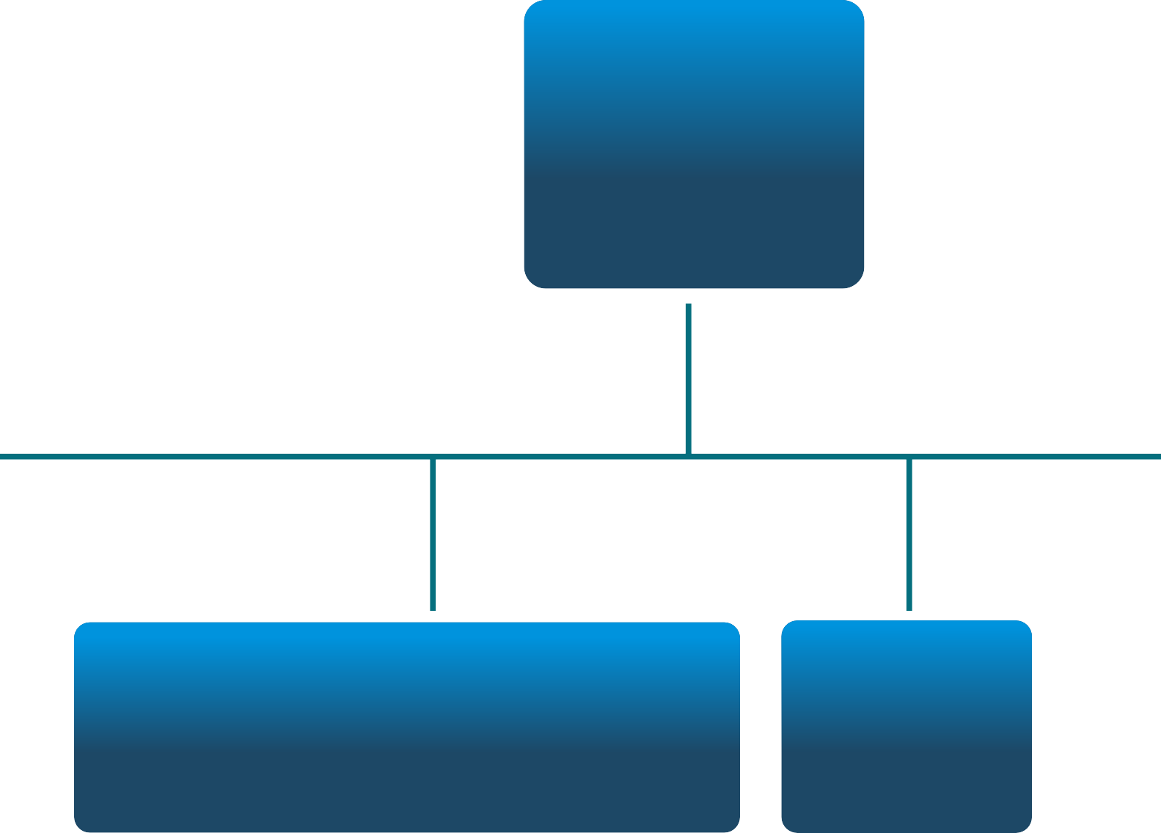
计算机体系结构概述
CPU
总线
I/O设备
内存

Slide 3


启动时计算机内存和磁盘布局
CS:IP = 0xf000:fff0.
（CS：代码段寄存器；IP：指令指针寄存器）
系统处于实模式
PC = 16*CS+IP
20位地址空间：1MB
空闲空间
■
基本输入输出的程序
系统设置信息
开机后自检程序
系统自启动程序等
BIOS启动固件
■
■
空闲空间
■
加载程序
操作系统
磁盘

Slide 4


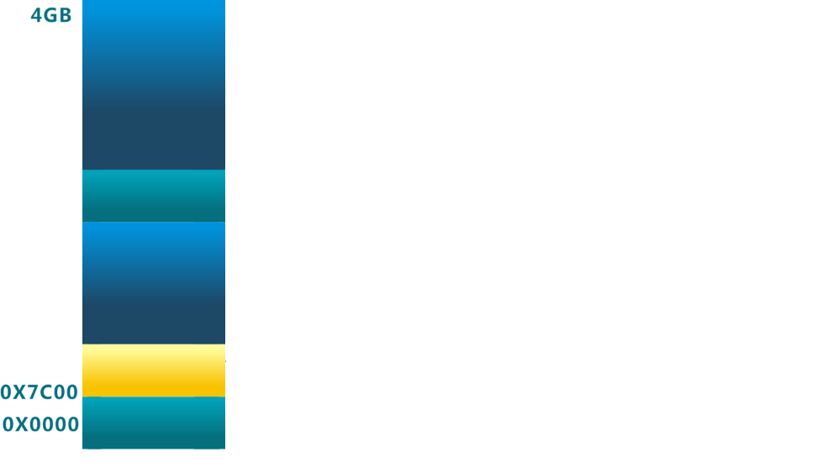

加载程序的内存地址空间
■
BIOS
将加载程序从磁盘的引导扇区（512字节）加载到0x7c00 .
跳转到 CS:IP = 0000:7c00
空闲空间
空闲空间
操作系统
加载程序
将操作系统的代码和数据从硬盘加载到内存中
跳转到操作系统的起始地址
■
BIOS固件
BIOS固件
空闲空间
空闲空间
加载程序
加载程序
BIOS数据
加载程序
操作系统
BIOS数据
磁盘

Slide 5
BIOS系统调用
■
BIOS以中断调用的方式 提供了基本的I/O功能
INT 10h: 字符显示
INT 13h: 磁盘扇区读写
INT 15h: 检测内存大小
INT 16h: 键盘输入
■
只能在x86的实模式下访问

Slide 6
内容摘要
■
启动
计算机体系结构概述
计算机内存和硬盘布局
系统启动流程
■
中断、异常和系统调用

Slide 7




计算机启动流程
主引导记录
加载程序
系统加电
BIOS初始化硬件
主引导扇区代码读取活动分区的引导扇区代码
BIOS读取主引导扇区代码
引导扇区代码读取文件系统的加载程序
BIOS
活动分区

Slide 8
CPU初始化
■
CPU加电稳定后从0XFFFF0读第一条指令
CS:IP = 0xf000:fff0
第一条指令是跳转指令
■
CPU初始状态为16位实模式
CS:IP是16位寄存器
指令指针PC = 16*CS+IP
最大地址空间是1MB

Slide 9
BIOS初始化过程
■
硬件自检POST
■
检测系统中内存和显卡等关键部件的存在和工作状态
■
查找并执行显卡等接口卡BIOS，进行设备初始化；
■
执行系统BIOS，进行系统检测；
检测和配置系统中安装的即插即用设备；
■
更新CMOS中的扩展系统配置数据ESCD
■
按指定启动顺序从软盘、硬盘或光驱启动

Slide 10



主引导记录MBR格式
硬盘分区表
MBR
结束标志字
启动代码
[0x55
0xAA]
分区1
分区2
分区3
分区4
■
启动代码：446字节
■
结束标志字：2字节(55AA)
检查分区表正确性
主引导记录的有效标志
加载并跳转到磁盘上的引导程序
■
硬盘分区表：64字节
描述分区状态和位置
每个分区描述信息占据16字节

Slide 11

分区引导扇区格式
结束标志
文件卷
头结构
JMP
启动代码
[0x55
0xAA]
■
跳转指令：跳转到启动代码
与平台相关代码
■
文件卷头：文件系统描述信息
■
启动代码：跳转到加载程序
■
结束标志：55AA

Slide 12




加载程序(bootloader)
启动菜单
依据配置加载
指定内核并跳
转到内核执行
从文件系统中读取
启动配置信息
可选的操作系统内核
列表和加载参数
加载程序
操作系统内核

Slide 13
系统启动规范
■
BIOS
固化到计算机主板上的程序
包括系统设置、自检程序和系统自启动程序
BIOS-MBR、BIOS-GPT、PXE
■
UEFI
接口标准
在所有平台上一致的操作系统启动服务

Slide 15
背景
■
为什么需要中断、异常和系统调用
在计算机运行中，内核是被信任的第三方
只有内核可以执行特权指令
方便应用程序
■
中断和异常希望解决的问题
当外设连接计算机时，会出现什么现象？
当应用程序处理意想不到的行为时，会出现什么现象？
■
系统调用希望解决的问题
用户应用程序是如何得到系统服务？
系统调用和功能调用的不同之处是什么？

Slide 16




内核的进入与退出
应用程序
函数库
异常
(代码执行出错)
系统调用接口
异常服务
例程
系统调用
实现
系统
调用表
中断向量表
设备驱动
内核
中断
设备访问数据流
外部设备

Slide 17
中断、异常和系统调用
■
系统调用（system call）
应用程序主动向操作系统发出的服务请求
■
异常(exception)
非法指令或者其他原因导致当前指令执行失败
(如：内存出错)后的处理请求
■
中断(hardware interrupt)
来自硬件设备的处理请求

Slide 18
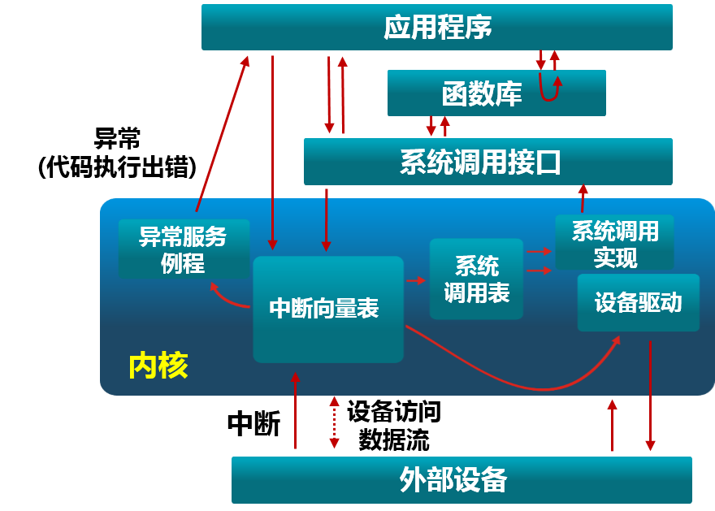
中断、异常和系统调用比较
■
源头
中断：外设
异常：应用程序意想不到的行为
系统调用：应用程序请求操作提供
服务
■
响应方式
中断：异步
异常：同步
系统调用：异步或同步
■
处理机制
中断：持续，对用户应用程序
是透明的
异常：杀死或者重新执行意想不到的
应用程序指令
系统调用：等待和持续

Slide 19

中断处理机制
硬件处理
在CPU初始化时设置中断使能
标志
■
依据内部或外部事件设置中
断标志
依据中断向量调用相应中断
服务例程

Slide 20
中断和异常处理机制
软件
现场保存（编译器）
中断服务处理（服务例程）
清除中断标记（服务例程）
现场恢复（编译器）

Slide 21
中断嵌套
■
硬件中断服务例程可被打断
不同硬件中断源可能硬件中断处理时出现
硬件中断服务例程中需要临时禁止中断请求
中断请求会保持到CPU做出响应
■
异常服务例程可被打断
异常服务例程执行时可能出现硬件中断
■
异常服务例程可嵌套
异常服务例程可能出现缺页

Slide 23


标准C库的例子
应用程序调用printf() 时，会触发系统调用write()。
■
#include<stdio.h>
int main()
{
.
.
.
printf(“greetings”);
.
.
.
return 0;
}
应用程序
write()
用户态
系统调用接口
内核态
用户态
标准C库
.
.
.
write()
write()
系统调用实现
return
内核态
write()
i
.
.
.
.
.
.
write()
系统调用实现

Slide 24
系统调用
■
操作系统服务的编程接口
■
通常由高级语言编写（C或者C++）
■
程序访问通常是通过高层次的API接口而不是直接进行系统调用
■
三种最常用的应用程序编程接口（API）
Win32 API 用于 Windows
POSIX API 用于 POSIX-based systems (包括UNIX，LINUX，Mac OS X的所有版本)
Java API 用于JAVA虚拟机(JVM)

Slide 25
系统调用的实现
■
每个系统调用对应一个系统调用号
系统调用接口根据系统调用
号来维护表的索引
■
系统调用接口调用内核态中的系
统调用功能实现，并返回系统调
用的状态和结果
■
用户不需要知道系统调用的实现
需要设置调用参数和获取返
回结果
操作系统接口的细节大部分
都隐藏在应用编程接口后
· 通过运行程序支持的库来管理

Slide 26
函数调用和系统调用的不同处
■
系统调用
INT和IRET指令用于系统调用
· 系统调用时，堆栈切换和
特权级的转换
■
函数调用
CALL和RET用于常规调用
· 常规调用时没有堆栈切换
■
Intel 64 and IA-32 Architectures Software Developer Manualshttp://www.intel.com/content/www/us/en/processors/architectures-software-developer-manuals.html

Slide 27
中断、异常和系统调用的开销
■
超过函数调用
开销：
■
引导机制
建立内核堆栈
验证参数
内核态映射到用户态的地址空间
· 更新页面映射权限
内核态独立地址空间
· TLB

Slide 29

系统调用示例
// System call numbers
#define SYS_fork 1
#define SYS_exit 2
#define SYS_wait 3
#define SYS_pipe 4
#define SYS_write 5
#define SYS_read 6
#define SYS_close 7
#define SYS_kill 8
#define SYS_exec 9
#define SYS_open 10
#define SYS_mknod 11
#define SYS_unlink 12
#define SYS_fstat 13
#define SYS_link 14
#define SYS_mkdir 15
#define SYS_chdir 16
#define SYS_dup 17
#define SYS_getpid 18
#define SYS_sbrk 19
#define SYS_sleep 20
#define SYS_procmem 21
■ 文件复制过程中的系统调用序列
源文件
目标文件
获取输入文件名
在屏幕显示提示
等待并接收键盘输入
获取输出文件名
在屏幕显示提示
等待并接收键盘输入
打开输入文件
如果文件不存在，出错退出
创建输出文件
如果文件存在，出错退出
循环
读取输入文件
写入输出文件
直到读取结束
关闭输出文件
在屏幕显示完成信息
正常退出

Slide 30
系统调用示例
■
在ucore中库函数read()的功能是读文件
user/libs/file.h: int read(int fd, void * buf, int length)
■
库函数read()的参数和返回值
int fd—文件句柄
void * buf—数据缓冲区指针
int length—数据缓冲区长度
int return_value:返回读出数据长度
■
库函数read()使用示例
in sfs_filetest1.c: ret = read(fd, data, len);

Slide 31
系统调用库接口示例
sfs_filetest1.c: ret=read(fd,data,len);
……
8029a1: 8b 45 10 mov 0x10(%ebp),%eax
8029a4: 89 44 24 08 mov %eax,0x8(%esp)
8029a8: 8b 45 0c mov 0xc(%ebp),%eax
8029ab: 89 44 24 04 mov %eax,0x4(%esp)
8029af: 8b 45 08 mov 0x8(%ebp),%eax
8029b2: 89 04 24 mov %eax,(%esp)
8029b5: e8 33 d8 ff ff call 8001ed <read>
syscall(int num, ...) {
...
asm volatile (
"int %1;"
: "=a" (ret)
: "i" (T_SYSCALL),
"a" (num),
"d" (a[0]),
"c" (a[1]),
"b" (a[2]),
"D" (a[3]),
"S" (a[4])
: "cc", "memory");
return ret;

Slide 32
ucore系统调用read(fd, buffer, length)的实现
1. kern/trap/trapentry.S: alltraps()
2. kern/trap/trap.c: trap()
tf->trapno == T_SYSCALL
3. kern/syscall/syscall.c: syscall()
tf->tf_regs.reg_eax ==SYS_read
4. kern/syscall/syscall.c: sys_read()
从 tf->sp 获取 fd, buf, length
5. kern/fs/sysfile.c: sysfile_read()
读取文件
6. kern/trap/trapentry.S: trapret()

